Slide 1




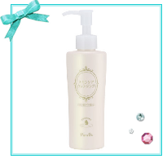



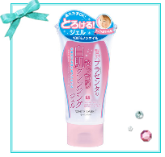


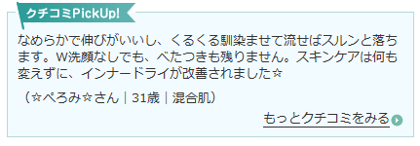

■上半期ベストコスメ 特別サイネージプラン構成クリエイティブ
通常コンテンツ
プロモーションお申し込みメーカー（優位）
PICK
UP
PICK
UP
１位
取扱いあり
２位
Ｗ洗顔不要！
伸びがいい
３位
商品情報
スタッフの声
2～3枚くらいで想定

